Slide 1
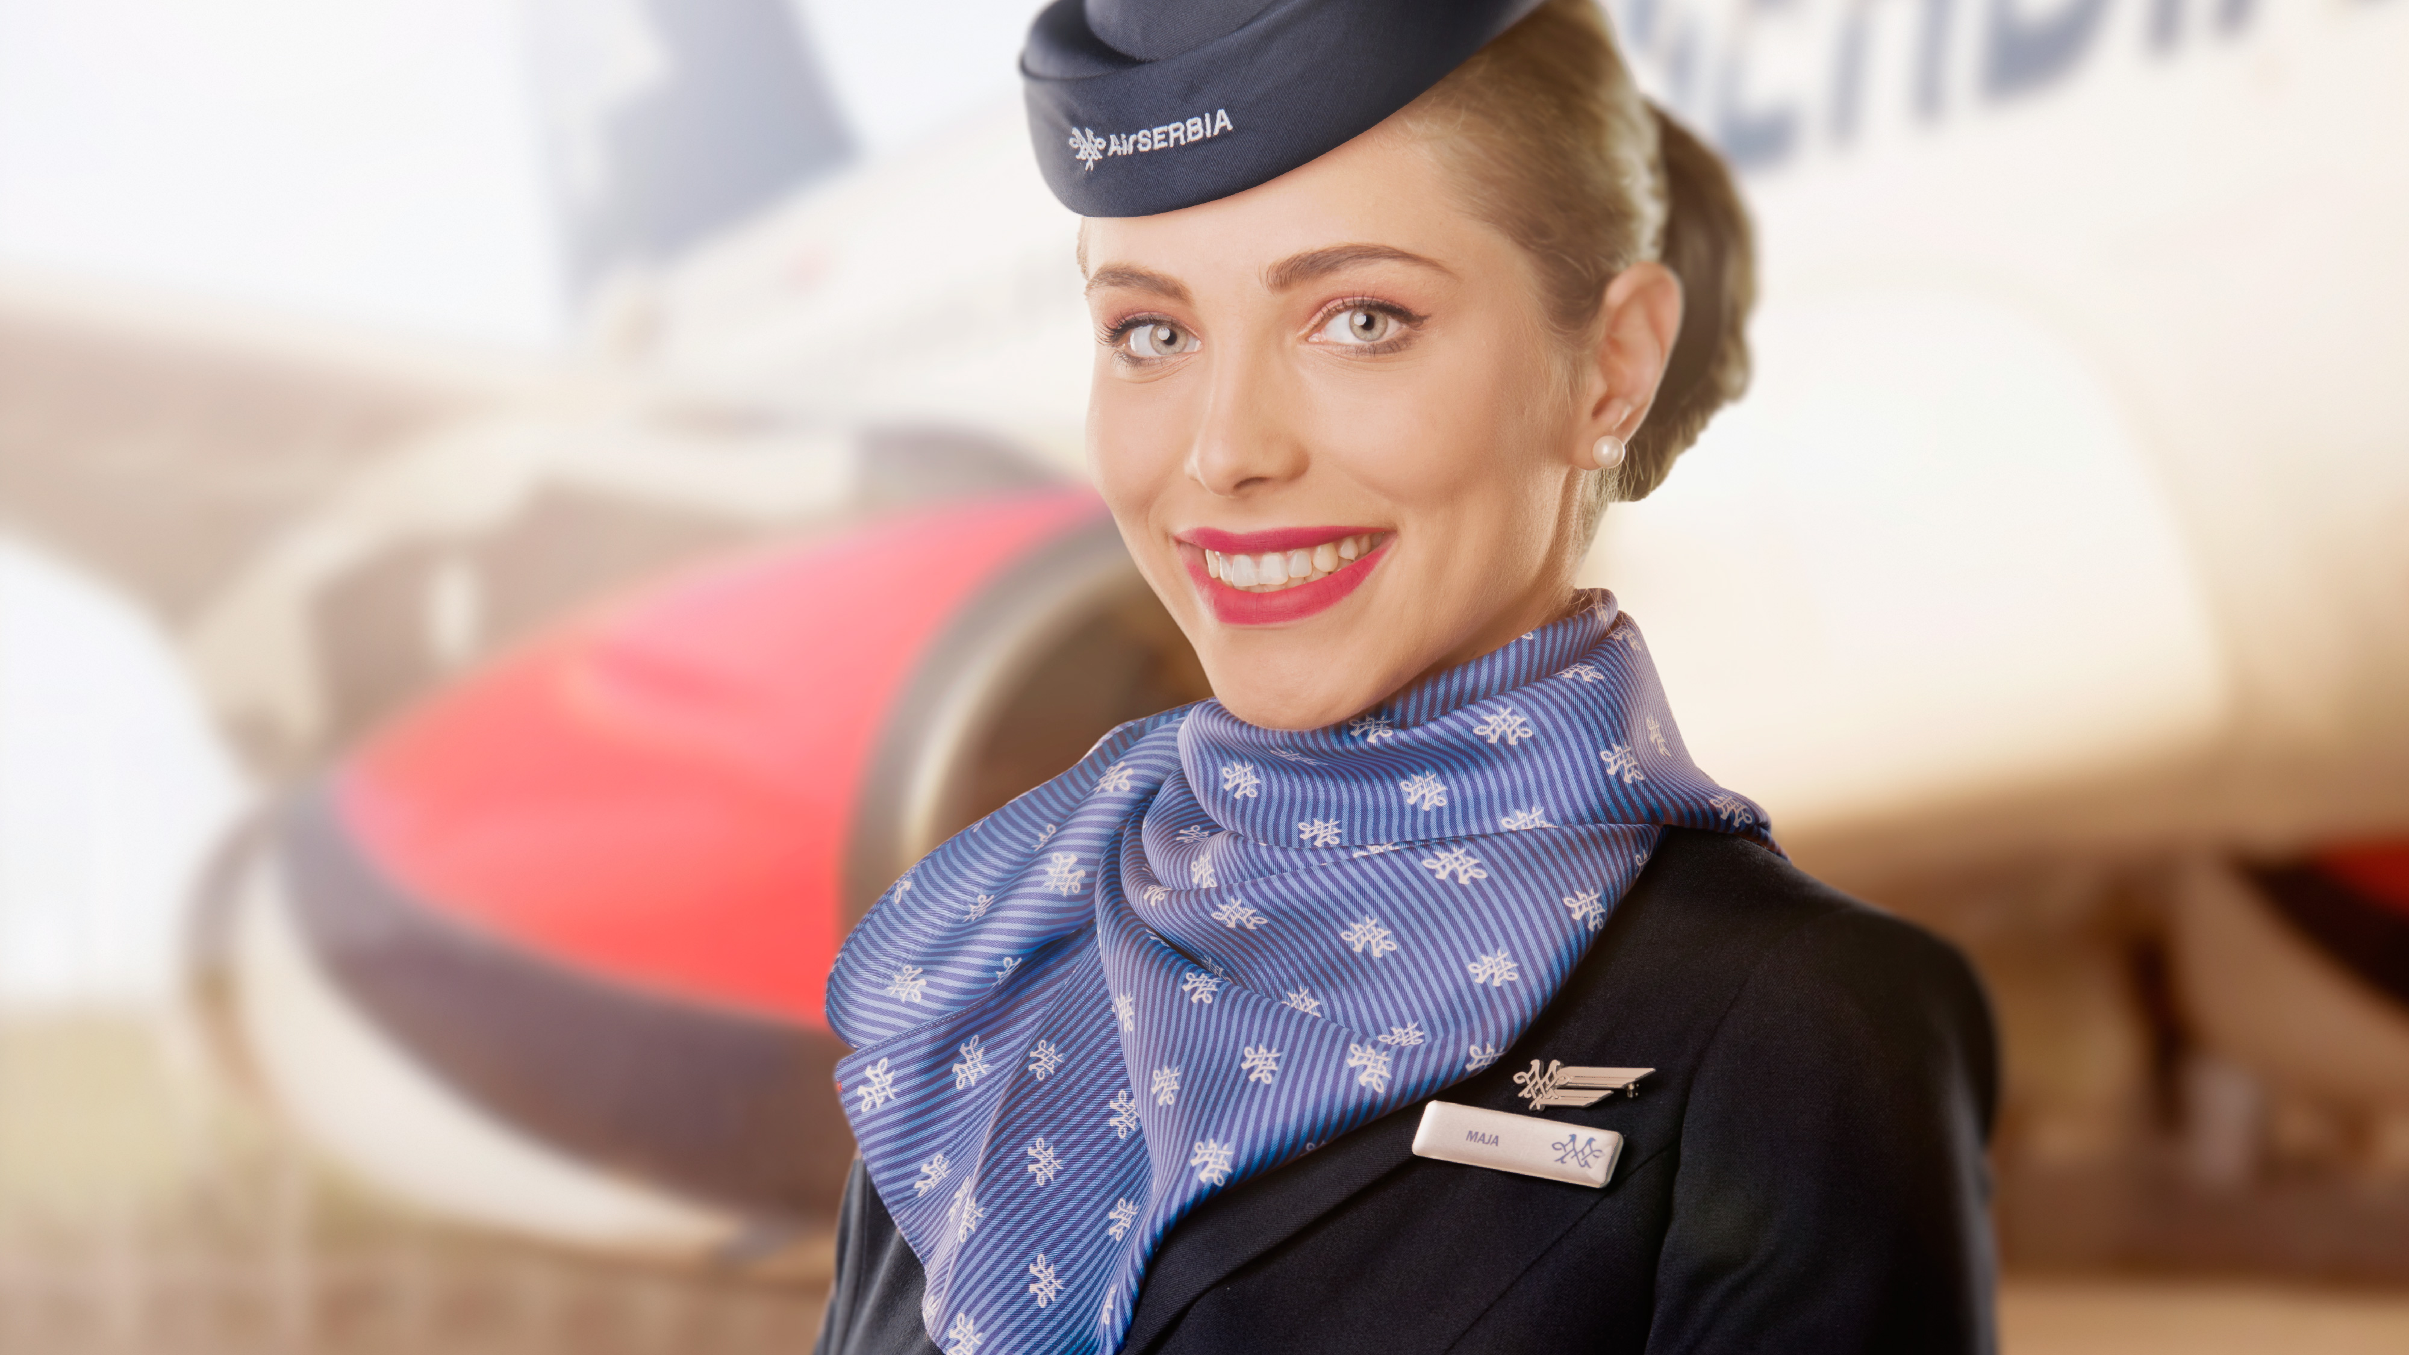
Добро пожаловать на борт

Slide 2
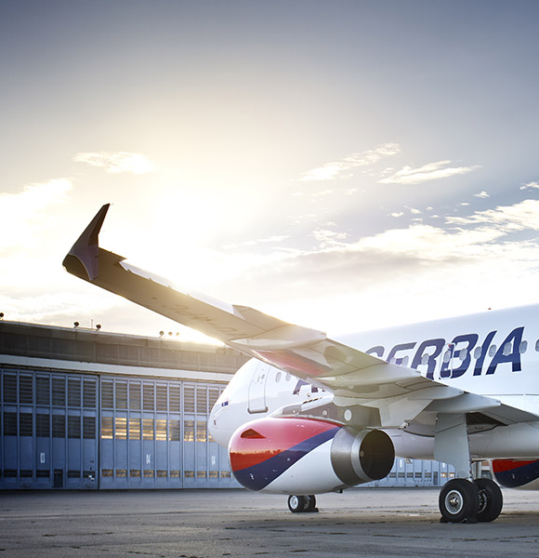
Представляем Air Serbia
Со дня основания нашей компании в 1927 году Air Serbia занимает лидирующие позиции в области авиаперевозок. В октябре 2013 года мы переименовали и обновили компанию, пересмотрев концепцию комфортности перелетов в масштабах всей нашей растущей маршрутной сети.
Мы осуществляем рейсы по 44 Европейско-Средиземноморским направлениям из нашего хаба в Белградском международном аэропорту «Никола Тесла».
В сотрудничестве с Etihad Airways и нашими код-шеринговыми партнерами, мы также предлагаем путешествия по 88 дополнительным международным направлениям по Европе, Азии, Австралии и США.
Флот Air Serbia был дооснащен десятью самолетами Airbus, отвечающими нашим новым, современным требованиям к комфорту, предлагающими нашим гостям качественно новые впечатления от путешествия.
Air Serbia. Новые крылья Европы.

Slide 3
Etihad Airways Partners
В октябре 2014 года Air Serbia стала членом партнерства Etihad Airways Partners, которое позволяет авиакомпаниям-единомышленникам предоставить гостям больше возможностей, как за счет широко выбора в расписании рейсов, так и благодаря увеличению льгот по программам лояльности для часто летающих пассажиров.
Авиакомпании, входящие в партнерство:
Etihad Airways, Alitalia, Jet Airways, airberlin, Niki, Air Serbia, Air Seychelles и Etihad Regional.

Slide 4
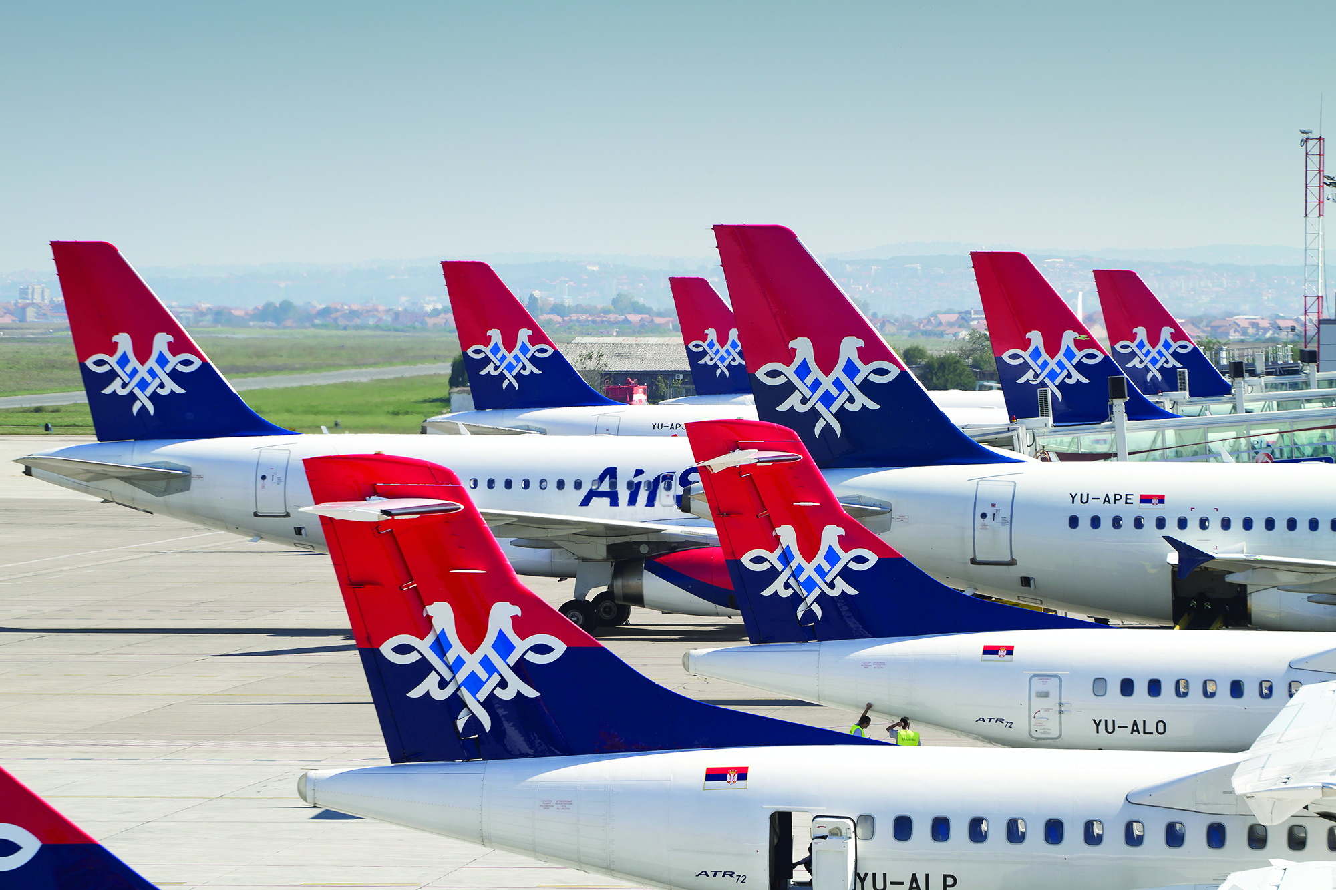
Наш растущий флот
Мы стремимся к развитию и модернизации нашего флота, который на данный момент состоит из 14 узко фюзеляжных самолетов Airbus и шести турбовинтовых судов.
В июне 2016 года наш флот был пополнен первым самолетом Airbus A330, который сейчас выполняет рейсы между Белградом и Нью Йорком.
Мы также ожидаем пополнения флота первым из 10 судов Airbus A320 Neos в 2018 году.

Slide 5
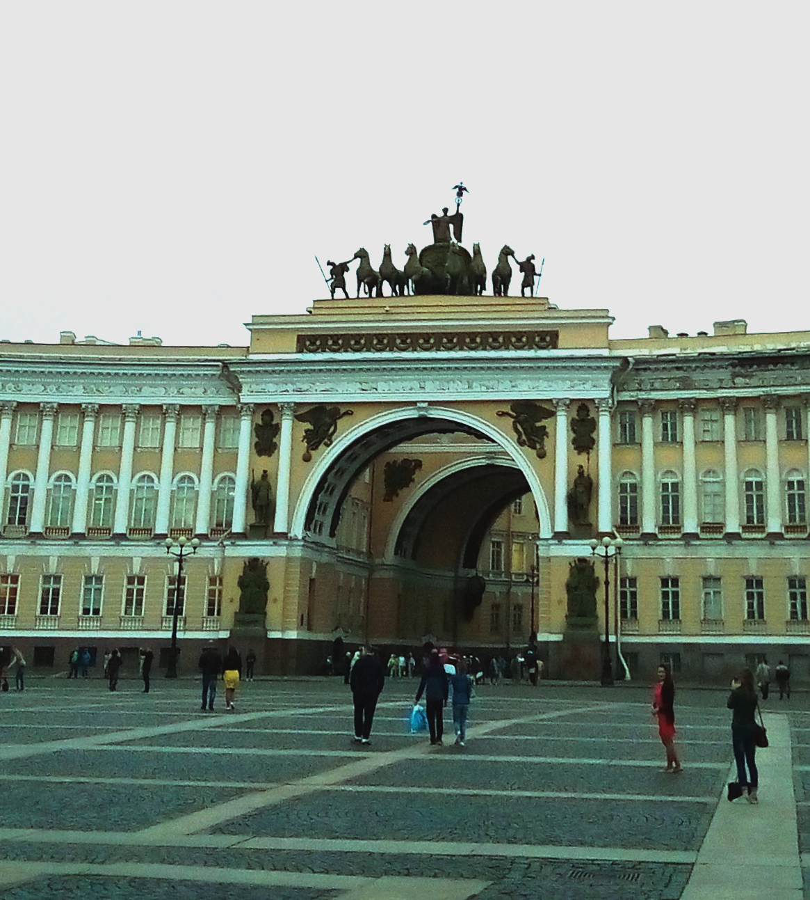
Санкт-Петербург
С 18 июня 2016 года Air Serbia осуществляет регулярное прямое сообщение между Белградом и Санкт-Петербургом.
Регулярные рейсы в/из Санкт-Петербурга в зимнем сезоне 2016-2017 будут выполняться в период с 21.12.16 по 22.01.2017г. по следующему расписанию:
Номер рейса | Дни недели | Аэропорт вылета | Время вылета | Аэропорт прибытия | Время прибытия
JU670 | Вс | Белград | 6:20 | Санкт-Петербург | 11:00
JU671 | Вс | Санкт-Петербург | 11:50 | Белград | 12:30
JU674 | Ср | Белград | 17:00 | Санкт-Петербург | 21:40
JU675 | Ср | Санкт-Петербург | 22:30 | Белград | 23:10

Slide 6
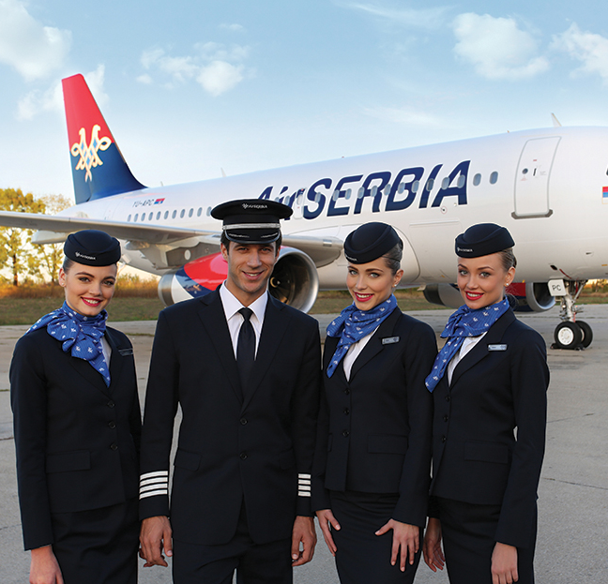
На борту Air Serbia
Приоритетом Air Serbia является обслуживание исключительно высокого качества. Мы стремимся к тому, чтобы обеспечить нашим гостям максимально возможный комфорт во время путешествия.
Наши стандарты гостеприимства и обслуживания – это лучшее, что может предложить Сербия.
CAN WE USE A SHOT OF MAJA + 2 OTHER CREW

Slide 7


